Slide 1

Und Arbeit lohnt sich doch!
Stand 21.05.2024

Slide 2

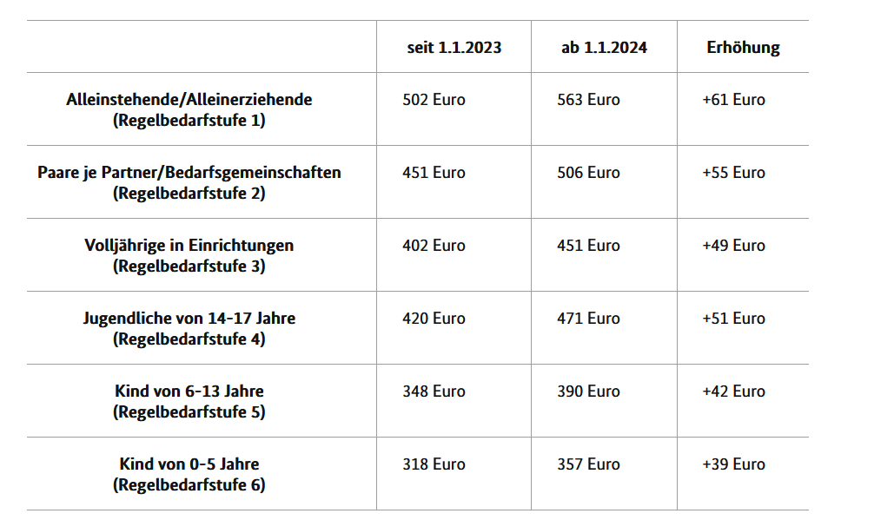
Regelbedarfe in 2023 / 2024

Slide 3
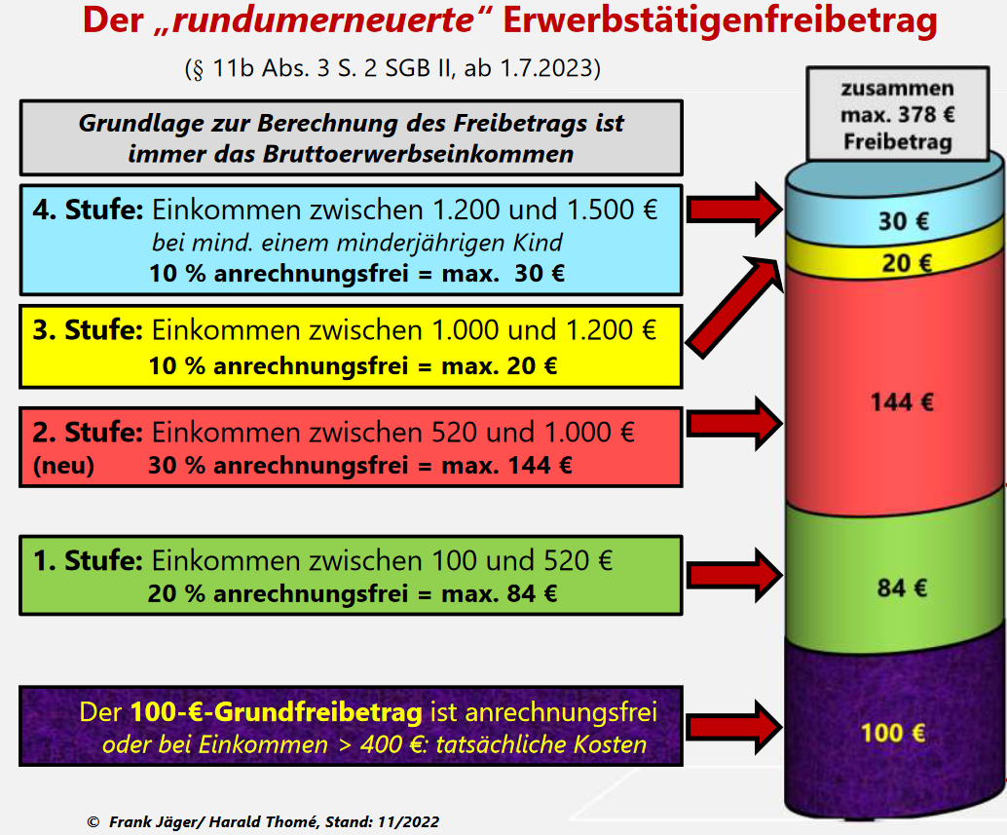
Der Erwerbstätigenfreibetrag seit 01.07.2023

Slide 4
Neuer erhöhter Freibetrag bei Azubis U25, oder bei U25 mit Nebenjob neben Schule/Uni/BufDi/FSJ seit 01.07.23
Immer dann, wenn Angehörige der folgenden Personenkreise:
Schüler (auch bis zum Ablauf des dritten Monats nach Beendigung der allgemeinen Schulausbildung)
Studenten im Haushalt der Eltern
Auszubildende in dualer Ausbildung
Auszubildende in schulischer Ausbildung
FSJ‘ler und Bufdi’s
Teilnehmende an einer BvB
Teilnehmende an einer EQ
irgendein ein Einkommen aus Erwerbstätigkeit erzielen (also auch Erwerbseinkommen aus den o.g. Tätigkeiten)
und
U 25 sind
gilt folgendes: Die Jugendlichen haben Anspruch auf einen erhöhten Grundfreibetrag von 520,-€ anstatt von 100,-€. Dieser Grundfreibetrag ist angepasst an die Geringfügigkeitsgrenze und beträgt infolge der Mindestlohnerhöhung zum 01.01.24 538,-€.
Als Einkommen aus Erwerbstätigkeit gilt:
die Ausbildungsvergütung
der Lohn aus dem (zusätzlichen Mini-) Job
die Vergütung bei einer EQ
das Taschengeld von FSJ’lern und Bufdi’s, die U25 sind ( für die U25-jährigen wurde im Gesetz extra neu geregelt, dass für diesen Personenkreis das Taschengeld als Erwerbseinkommen gilt; für die Ü25-jährigen FSJ‘ler und Bufdi’s stellt es kein Erwerbseinkommen dar, stattdessen wurde ein Freibetrag von 250,-€ neu geregelt; auf das Taschengeld, das 250,-€ übersteigt, gibt es keinen Freibetrag, da es sich nicht um Erwerbseinkommen handelt.).

Slide 5
Beispiel: Freibetrag bei Azubis U25 seit dem 01.07.23
Azubis mit Ausbildungsvergütung: Zusätzlich zum erhöhten Grundfreibetrag (seit 01.01.24: 538,-€) erhalten Azubis den normalen Erwerbstätigenfreibetrag auf ihre Ausbildungsvergütung (abzusetzen vom Brutto der Ausbildungsvergütung auf den Betrag, der 520,-€ übersteigt)
Beispiel einer leistungsberechtigten Person unter 25 Jahren in dualer Ausbildung mit Ausbildungsvergütung von 800,-€ netto, 950,-€ brutto, in eigener Wohnung / WG mit einer Warmmiete von 437,-€:
Ausbildungsvergütung: 950 Euro (brutto), 800 Euro (netto)
Grundabsetzungsbetrag: 538 Euro (seit 01.01.24 von 520 € auf 538 € gestiegen)
Erwerbstätigenfreibetrag: 30% des Einkommensteils, der im Korridor zwischen 520 und 950 Euro liegt => 30% von 430 Euro (950,-€ brutto – 520,-€ = 430 €) = 129 Euro
Berücksichtigtes (anzurechnendes) Erwerbseinkommen: 800 Euro (Nettoeinkommen) - 538 Euro – 129 Euro = 133 Euro
=> Von der Ausbildungsvergütung in Höhe von 950,-€ brutto, bzw. 800,-€ netto, werden auf das Bürgergeld nur 133,-€ angerechnet.
Regelsatz 563,-€
KDU 437,-€
Bedarf =1.000,-€ Gesamtbedarf für Lebensunterhalt und Gesamtmiete
Abzüglich Kindergeld - 250,-€
Abzüglich Ausbildungsvergütung - 800,-€
Zuzüglich Grundfreibetrag + 538,-€
Zuzüglich Erwerbstätigenfreibetrag + 129,-€
-------------------------------------------------------------------------------------
Anspruch auf aufstockendes Bürgergeld 599,-€ (zusätzlich zur Ausbildungsvergütung und zum Kindergeld!!!)
Dem Jugendlichen stehen insgesamt 1.649,-€ zum Leben zur Verfügung.

Slide 6
Weitere Änderungen beim Einkommen im Bürgergeld
Ferienjobs: Einkommen aus Schülerjobs in den Ferien bleibt gänzlich unberücksichtigt.

Slide 7
Vorrangige Transferleistungen bei Bezug von Einkommen
Die Aufnahme einer Erwerbstätigkeit kann sich über die Erwerbstätigenfreibeträge (die es bei Bezug von Bürgergeld gibt) hinaus lohnen, wenn durch die Inanspruchnahme von vorrangigen Leistungen, insbesondere
Kindergeld,
https://www.arbeitsagentur.de/familie-und-kinder
Unterhaltsvorschuss
https://www.bmfsfj.de/bmfsfj/themen/familie/familienleistungen/unterhaltsvorschuss/unterhaltsvorschuss-73558
Wohngeld
https://www.biallo.de/vergleiche/soziales/wohngeld/nc/
Kinderzuschlag
https://www.smart-rechner.de/kinderzuschlag/rechner.php
der Bezug von Bürgergeld vermieden wird.

Slide 8
Welche Leistung hilft einer Paarfamilie mit zwei Kindern (8 und 4 Jahre), einer Warmmiete von 1000,-€ in Marburg und einem zu berücksichtigenden Einkommen von 1.600,-€ netto?
Kann nur alleine bezogen werden.
Kann parallel bezogen werden.
Bürgergeld
Der Gesamtbedarf beinhaltet Regelbedarfe (Alleinstehende 502 Euro, Paare je Partner 451 Euro, Kinder zwischen 318 Euro und 420 Euro), individuelle Mehrbedarfe und Wohnkosten.
Unterschreitet das (Familien-) Einkommen den Gesamtbedarf, kann ein Anspruch auf Bürgergeld bestehen. Andere Leistungen, wie der Kinderzuschlag haben Vorrang.
Der Gesamtbedarf beläuft sich auf 2.759 Euro (Regelbedarf Familie 1.759,-€ + Wohnbedarf 1.000,-€). Das um Freibeträge bereinigte Einkommen von 1.222,-€ und das Kindergeld von 500,-€ mindert den Gesamtbedarf. Rechnerisch besteht ein Anspruch auf Bürgergeld in Höhe von 1.037 Euro.
=> Kein tatsächlicher Anspruch auf Bürgergeld, weil der Bezug von Bürgergeld durch Bezug von Kinderzuschlag und Wohngeld vermieden werden kann (= Ausschlussprinzip).
Kinderzuschlag
Eltern müssen ein Mindesteinkommen haben (900 Euro bei Paarfamilien, 600 Euro bei Alleinerziehenden). Analog zum Bürgergeld wird dann der Gesamtbedarf ermittelt.
Wenn der Gesamtbedarf mit Einkommen, Kindergeld, Kinderzuschlag und ggf. Wohngeld gedeckt werden kann, besteht Anspruch auf Kinderzuschlag.
Mit Einkommen, Kindergeld, Kinderzuschlag und Wohngeld kann der Gesamtbedarf gedeckt werden.
=> Es besteht Anspruch auf Kinderzuschlag für zwei Kinder in Höhe von 584 Euro (292,-€ pro Kind).
Wohngeld
Anspruchsberechtigt sind Mieter und Eigentümer. Die Höhe des Wohngeldes richtet sich nach der Miete bzw. Belastung, dem monatlichen Gesamteinkommen und nach der Anzahl der zu berücksichtigenden Haushaltsmitglieder. Vom Wohngeld ausgeschlossen sind Empfänger und Empfängerinnen von Transferleistungen, zum Beispiel Bürgergeld.
=> Im Beispiel besteht Anspruch auf Wohngeld in Höhe von 808,-€
Einkommen, Kindergeld, Bürgergeld, Kinder-sofortzuschlag =>
1.600,-€+500,-€+1.037,-€ = 3.177 Euro
Einkommen, Kindergeld, Kinderzuschlag und Wohngeld =>
1.600,-€+500,-€+584,-€+808,-€ = 3.492,- Euro

Slide 9
Vorrangige Leistungen: Unterhaltsvorschuss
Voraussetzungen:
  Wohnsitz oder gewöhnlicher Aufenthalt in Deutschland.
  Bei einem alleinerziehenden Elternteil in häuslicher Gemeinschaft lebend.
  Von dem anderen Elternteil nicht oder nur teilweise oder nicht regelmäßig Unterhalt in Höhe des gesetzlichen Mindestunterhalts erhaltend.
  Kind ist unter 18 Jahre alt. Bis zur Vollendung des 12. Lebensjahres (12. Geburtstag) können Kinder ohne zeitliche Einschränkung Unterhaltsvorschuss erhalten.
  Zusätzliche Voraussetzungen für Unterhaltsvorschuss für Kinder zwischen 12 und 17 Jahren:
    Die Kinder sind nicht auf Leistungen nach dem Zweiten Buch Sozialgesetzbuch (SGB II) angewiesen.
    oder
    Der alleinerziehende Elternteil im SGB II-Bezug verdient mindestens 600 Euro brutto.
=> Auszahlung des Unterhaltsvorschusses rückwirkend bis zu einem Monat vor Antragstellung bis zum 18. Geburtstag.
Höhe (in 2024, richtet sich nach der Mindestunterhaltsverordnung, Von den Mindestunterhaltsbeträgen ist das Kindergeld von 250,-€ abzuziehen. Nach Abzug des Kindergelds gelten die u.a, Maximalbeträge.);
Kinder von 0 bis 5 Jahren: bis zu 230 Euro,
Kinder von 6 bis 11 Jahren: bis zu 301 Euro,
Kinder von 12 bis 17 Jahren: bis zu 395 Euro.
Von den genannten Unterhaltsvorschussbeträgen werden abgezogen: Unterhaltszahlungen, Waisenrenten des Kindes, unter bestimmten Voraussetzungen auch anderes bereinigtes Einkommen des Kindes.
Der Unterhaltsvorschuss wird beim Kinderzuschlag als Einkommen des Kindes nicht mehr voll, sondern nur zu 45 % angerechnet. 55 % bleiben anrechnungsfrei. Damit können auch Alleinerziehende einen Anspruch auf Kinderzuschlag für ihre im Haushalt lebenden Kinder haben.
Ausländerinnen und Ausländer aus Mitgliedsstaaten der Europäischen Union (EU), aus Island, Liechtenstein, Norwegen und der Schweiz haben ebenso wie deutsche Staatsangehörige dann einen Anspruch auf UV, wenn sie in Deutschland wohnen. Anderen Kindern, die nicht die deutsche Staatsangehörigkeit haben, aber in Deutschland wohnen, wird UV gezahlt, wenn ihr Aufenthalt in Deutschland voraussichtlich dauerhaft ist.

Slide 10
Kontaktdaten Beantragung Unterhaltsvorschuss
Für Bewohner*innen der Stadt Marburg:
Stadtverwaltung
Friedrichstraße 36
35037 Marburg
Telefon: 06421 201-1263
Telefax: 06421 201-1595
E-Mail: zentrale-jugendhilfedienste@marburg-stadt.de
Für Bewohner*innen des Landkreises Marburg-Biedenkopf:
Landkreis Marburg-Biedenkopf
Fachbereich Familie, Jugend und Soziales
Fachdienst Unterhaltsvorschuss, Wohngeld, BAföG
Im Lichtenholz 60
35043 Marburg
Telefon: 06421 405-0
Telefax: 06421 405-1500
E-Mail: FBFJS@marburg-biedenkopf.de

Slide 11

Vorrangige Leistungen: Wohngeld
Wer hat grds. Anspruch auf Wohngeld?
  Mieterinnen und Mieter wie auch Eigentümerinnen und Eigentümer können einen Zuschuss zu ihren Wohnkosten erhalten. Anträge auf Wohngeld können bei der örtlich zuständigen Wohngeldbehörde gestellt werden.
  Wohngeld für Mieterinnen und Mieter von Wohnraum: Wohngeld gibt es als Mietzuschuss für Personen, die (Unter-)Mieterin oder Mieter einer Wohnung oder eines Zimmers sind.
  Wohngeld für Eigentümerinnen und Eigentümer von Wohnraum: Eigentümerinnen und Eigentümer von selbst genutztem Wohnraum haben Anspruch auf einen Zuschuss zu ihren Lasten. Maßgeblich sind die Kosten für den Kapitaldienst wie Zinsen und Tilgung, Kosten für die Bewirtschaftung von Wohnraum wie Instandhaltungskosten, Betriebskosten ohne Heizkosten und Verwaltungskosten.
Voraussetzungen:
  Haushaltseinkommen darf einen gewissen Betrag nicht überschreiten
  Gewöhnlicher Aufenthalt in Deutschland
  Gültiger Aufenthaltstitel
  Es werden keine anderen Leistungen parallel bezogen, in denen bereits Wohnkosten berücksichtigt werden.
  Kein übersteigendes Vermögen
Kriterien für die Berechnung von Wohngeld:
  Die Höhe des Verdienstes aller Haushaltsmitglieder
  Die Anzahl der im Haushalt lebenden Personen
  Die Höhe der Miete bzw. der monatlichen Belastung
  Region
Wohngeld wird i.d.R. für 12 Monate bewilligt.
Eine Änderung erfolgt bei Ein- oder Auszug von Personen, sowie bei Veränderungen der Miete oder des Einkommens um mehr als 15% nach oben oder unten. Bei Veränderungen um 10% erfolgt eine Änderung nur auf Antrag.
Ein einfach zu bedienender Wohngeldrechner findet sich unter folgendem Link:
https://www.biallo.de/vergleiche/soziales/wohngeld/nc/

Slide 12
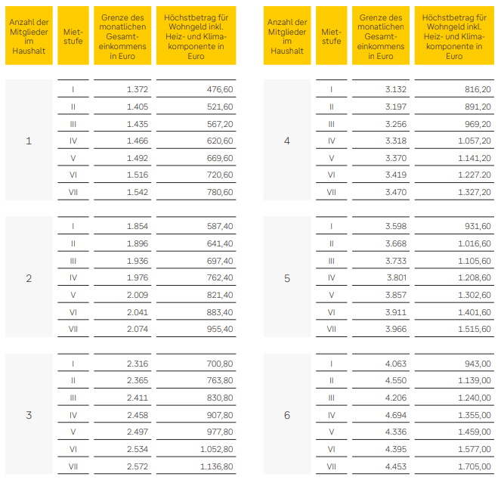

Vorrangige Leistungen: Wohngeld
Mietstufen:
Stadt Marburg: 5
Stadtallendorf: 2
Gladenbach: 2
Stadt Biedenkopf: 1
Kirchhain: 1
Dautphetal: 1
Marburg Biedenkopf (restlicher Landkreis ohne Biedenkopf, Dautphetal, Gladenbach, Kirchhain, Marburg, Stadtallendorf): 1

Slide 13
Kontaktdaten Beantragung Wohngeld
Für Bewohner*innen der Stadt Marburg:
Stadtverwaltung
Friedrichstraße 36
35037 Marburg
Telefon: 06421 201-1263
Telefax: 06421 201-1595
E-Mail: zentrale-jugendhilfedienste@marburg-stadt.de
Für Bewohner*innen des Landkreises Marburg-Biedenkopf:
Landkreis Marburg-Biedenkopf
Fachbereich Familie, Jugend und Soziales
Fachdienst Unterhaltsvorschuss, Wohngeld, BAföG
Im Lichtenholz 60
35043 Marburg
Telefon: 06421 405-0
Telefax: 06421 405-1500
E-Mail: FBFJS@marburg-biedenkopf.de

Slide 14

Vorrangige Leistungen: Kinderzuschlag (KIZ)
Bei Arbeitsaufnahme, die zu einem Wegfall des Bürgergeldanspruchs für die Eltern führt, können Leistungen in Höhe von bis zu 542,-€ pro Kind in der Bedarfsgemeinschaft bezogen werden (250,-€ Kindergeld + 292,-€ Kinderzuschlag).

Slide 15
Vorrangige Leistungen: Kinderzuschlag (KIZ)
Was ist der Kinderzuschlag?
KIZ wird gewährt, wenn die Eltern zwar genug für sich selbst verdienen, das Einkommen aber zur Lebensunterhaltssicherung der Kinder nicht ausreicht. KIZ muss gesondert bei der Familienkasse beantragt werden. KIZ wird i.d.R. für 6 Monate gewährt und muss dann jeweils neu beantragt werden. Wenn sich während der 6 Monate des Bewilligungszeitraums das Einkommen erhöht oder die Miete verändert, bleibt der KIZ trotzdem gleich.
Höhe und Auszahlung des Kinderzuschlags
Er beträgt monatlich höchstens 292 Euro pro Kind (incl. Sofortzuschlag i.H.v. 20 €), erst ab Antragstellung.
Grundvoraussetzungen für den Erhalt von Kinderzuschlag
Kind im elterlichen Haushalt, unter 25 Jahre alt, nicht verheiratet bzw. nicht in einer eingetr. Lebenspartnerschaft.
Es wird Kindergeld für das Kind gezahlt.
Das Bruttoeinkommen von Paaren beträgt mind. 900 Euro bzw. 600 Euro bei Alleinerziehenden. Die Einkommensgrenze berechnet sich aufgrund des Durchschnitts der letzten sechs Monate vor Antragstellung. Zum Einkommen zählt jedes Einkommen außer Kindergeld, Wohngeld und der Kinderzuschlag selbst (also auch z.B. Arbeitslosengeld, Elterngeld, Krankengeld und BAföG).
Anspruch auf SGB II-Leistungen für mind. 1 Person der Bedarfsgemeinschaft dem Grunde nach.
Das anrechenbare Einkommen muss hoch genug sein, damit zusammen mit dem errechneten KIZ, dem Kindergeld und evt. Wohngeld keine Hilfebedürftigkeit nach dem SGB II besteht.
Vermögen liegt unter den Grenzen des SGB II-Schonvermögens
Wie wird Einkommen von Kindern und Eltern auf den KIZ angerechnet?
Eigenes bereinigtes Einkommen des Kindes wird nur zu 45% auf den KIZ angerechnet. Bereinigtes Einkommen der Eltern, dass diese für den eigenen Bedarf nicht benötigen, mindert den KIZ. Bei Einkommen aus einer selbständigen oder unselbständigen Erwerbstätigkeit werden nur 45% auf den Gesamtkinderzuschlag angerechnet. Die Bereinigung des Einkommens erfolgt jeweils nach SGB II-Grundsätzen.

Slide 16
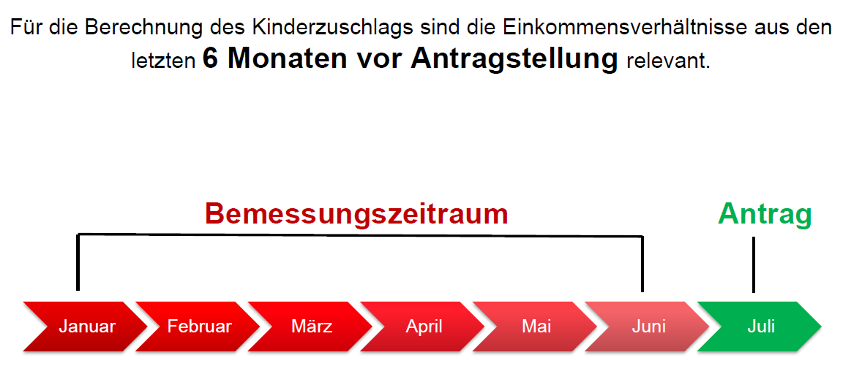
Vorrangige Leistungen: Kinderzuschlag (KIZ)

Slide 17
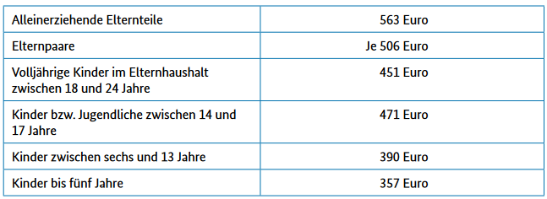
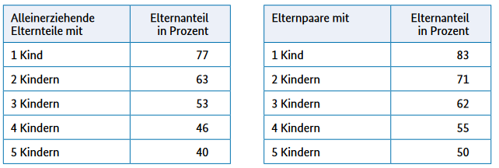
Vorrangige Leistungen: Kinderzuschlag (KIZ)
Tabellen zur Ermittlung des Bedarfs der Eltern im Rahmen der Berechnung des Kinderzuschlags
Regelbedarfe nach dem SGB II in 2024:
Anteile der Unterkunftskosten der Eltern bei der Berechnung des übersteigenden Einkommens:

Slide 18
Vorrangige Leistungen: Kinderzuschlag
Welche Leistungen können neben Kinderzuschlag, Kindergeld, Unterhaltsvorschuss und Wohngeld noch in Anspruch genommen werden?
Befreiung von den Kita-Gebühren (=> beim Jugendamt beantragen)
Leistungen für Bildung und Teilhabe aus dem BuT-Paket (=> bei der BuT-Stelle im Jobcenter beantragen)
  Schulbedarf
  Klassenfahrten
  Tagesausflüge
  Nachhilfe
  Schülerbeförderung
  Mittagsverpflegung in Kita und Schule
Ein einfach zu bedienender Kinderzuschlagsrechner findet sich unter folgendem Link:
https://www.smart-rechner.de/kinderzuschlag/rechner.php

Slide 19
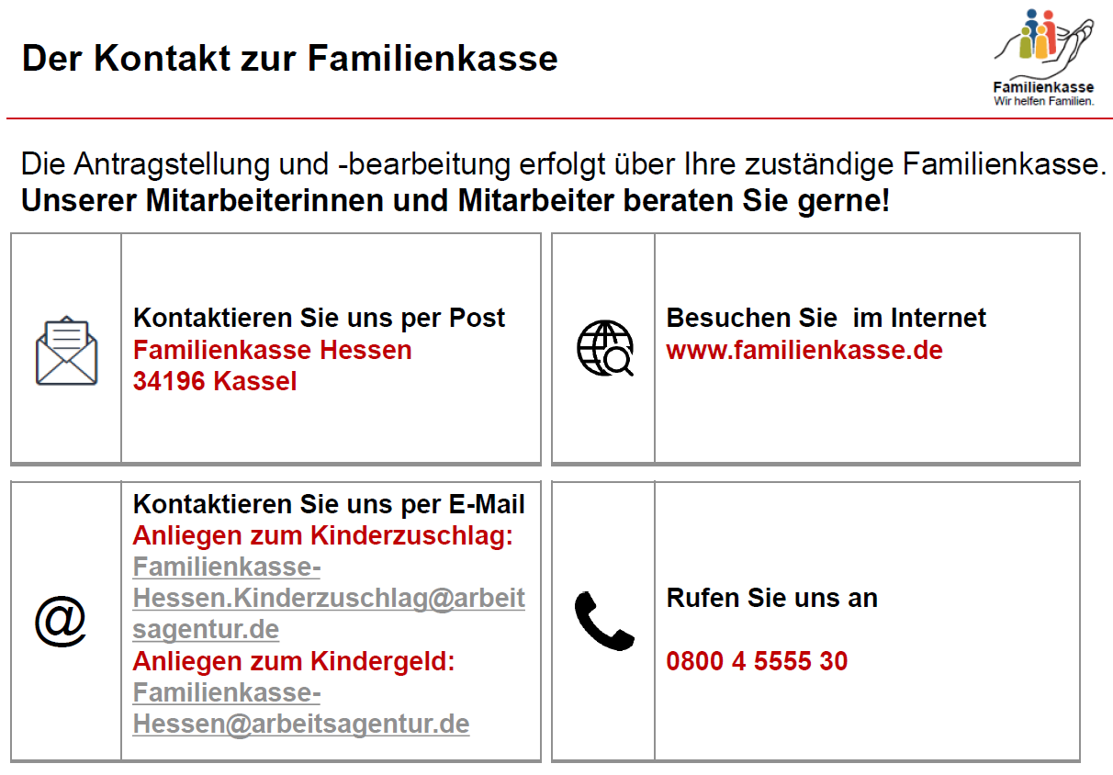
Kontaktdaten Beantragung Kinderzuschlag

Slide 20
Beispielberechnungen – Gegenüberstellung Bürgergeld vs. Erwerbseinkommen plus vorrangige Transferleistungen
Links zu den Beispielsberechnungen:
Beispiel – 3-köpfige Familie aus Münchhausen (Vergleichsraum III)
Beispiel – 3-köpfige Familie aus Cölbe (Vergleichsraum II)
Beispiel – 3-köpfige Familie aus Marburg (Vergleichsraum I)
Beispiel – 4-köpfige Familie aus Münchhausen (Vergleichsraum III)
Beispiel – 4-köpfige Familie aus Ebsdorfergrund (Vergleichsraum II)
Beispiel – 4-köpfige Familie aus Marburg (Vergleichsraum I)
Beispiel – 5-köpfige Familie aus Biedenkopf (Vergleichsraum III)
Beispiel – 5-köpfige Familie aus Fronhausen (Vergleichsraum II)
Beispiel – 5-köpfige Familie aus Marburg (Vergleichsraum I)
Beispiel – Alleinerziehende mit 2 Kindern aus Neustadt (Vergleichsraum III)
Beispiel – Alleinerziehende mit 2 Kindern aus Weimar (Vergleichsraum II)
Beispiel – Alleinerziehende mit 2 Kindern aus Marburg (Vergleichsraum I)
Beispiel – Alleinerziehende mit 1 Kind aus Wetter (Vergleichsraum III)
Beispiel – Alleinerziehende mit 1 Kirchhain (Vergleichsraum II)
Beispiel – Alleinerziehende mit 1 Kind aus Marburg (Vergleichsraum I)
Link zur Übersicht der Vergleichsräume:
Angemessenheitsgrenzen Kosten der Unterkunft und Heizung / Übersicht der Vergleichsräume

Slide 21
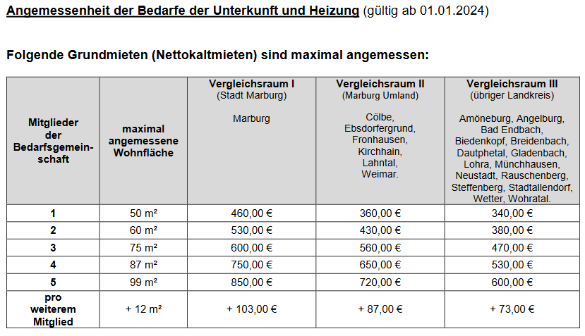
Angemessenheitsgrenzen Kosten der Unterkunft und Heizung – Vergleichsräume nach dem Schlüssigen Konzept

Slide 22
Beispiel – Bürgergeldhöhe 2024, 3-köpfige Familie aus Münchhausen
Beispiel: 3-köpfige Familie aus Münchhausen, Mutter, Vater, 1 Kind, 7 Jahre alt.
Regelbedarf: 1.402,-€
Kaltmiete: 470,-€
Nebenkosten: 150,-€
Heizkosten: 170,-€
Bedarf nach Bürgergeld 2.192,-€
Das Haushaltseinkommen setzt sich wie folgt zusammen:
Die Familie bezieht Kindergeld (wird auf das Bürgergeld angerechnet): 250,-€
Die Familie bezieht Bürgergeld: 1.942,-€
Die Familie bekommt pro Kind 20,-€ Sofortzuschlag: 20,-€
Der Familie steht zum Leben (incl. Miete) zur Verfügung: 2.212,-€
Zusätzliche Vergünstigungen / Leistungen:
Leistungen aus dem Paket „Bildung und Teilhabe“ (Schulbedarfspauschalen (130,-€ fürs erste Schulhalbjahr, 65,-€ für zweite Halbjahr), ÖPNV-Fahrkarten für Schüler, Klassenfahrten und Tagesausflüge, Soziale Teilhabe (15€ pro Kind pro Monat), Nachhilfe, kostenlose Verpflegung in Kita, Hort und Schule)
Befreiung von den Rundfunkgebühren
HessenpassMobil (vergünstigtes Deutschlandticket) für 31,-€

Slide 23
Beispielsberechnung - Erwerbseinkommen + Inanspruchnahme weiterer Transferleistungen in 2024 – 3-köpfige Familie aus Münchhausen
Beispiel: 3-köpfige Familie aus Münchhausen, 1 Kind, 7 Jahre alt, ein Elternteil als Pflegehilfskraft tätig.
Einkommen Pflegehilfskraft: Brutto: 2.418,60 €
Netto: 1.928,11 €
Bedarf nach Bürgergeld:
Regelbedarf: 1.402,-€
Kaltmiete: 470,-€
Nebenkosten: 150,-€
Heizkosten: 170,-€
Bedarf nach Bürgergeld 2.192,-€ zzgl. 20,- € Sofortzuschlag => 2.212,- €
Zur Verfügung stehendes Haushaltseinkommen bei Erwerbstätigkeit und Inanspruchnahme vorrangiger Transferleistungen:
Netto-Erwerbseinkommen: 1.928,11 €
Kindergeld: 250,00 €
Wohngeld: 288,00 €
Kinderzuschlag: 292,00 €
Zur Verfügung stehendes Haushaltseinkommen: 2.758,11 € ( = 546,11 € mehr Haushaltseinkommen ggü. Bürgergeld)
Zusätzliche Vergünstigungen / Leistungen (auch bei Bezug von Wohngeld / Kinderzuschlag):
Leistungen aus dem Paket „Bildung und Teilhabe“ (Schulbedarfspauschalen (130,-€ fürs erste Schulhalbjahr, 65,-€ für zweite Halbjahr), Klassenfahrten und Tagesausflüge, Soziale Teilhabe (15€ pro Kind pro Monat), Nachhilfe, ÖPNV-Fahrkarten für Schüler, kostenlose Verpflegung in Kita, Hort und Schule)
HessenpassMobil (vergünstigtes Deutschlandticket) für 31,-€
      https://www.biallo.de/vergleiche/soziales/wohngeld/nc/#
      https://www.smart-rechner.de/kinderzuschlag/rechner.php

Slide 24
Beispiel – Bürgergeldhöhe 2024, 3-köpfige Familie aus Cölbe
Beispiel: 3-köpfige Familie aus Cölbe, Mutter, Vater, 1 Kind, 7 Jahre alt.
Regelbedarf: 1.402,-€
Kaltmiete: 560,-€
Nebenkosten: 150,-€
Heizkosten: 170,-€
Bedarf nach Bürgergeld 2.282,-€
Das Haushaltseinkommen setzt sich wie folgt zusammen:
Die Familie bezieht Kindergeld (wird auf das Bürgergeld angerechnet): 250,-€
Die Familie bezieht Bürgergeld: 2.032,-€
Die Familie bekommt pro Kind 20,-€ Sofortzuschlag: 20,-€
Der Familie steht zum Leben (incl. Miete) zur Verfügung: 2.302,-€
Zusätzliche Vergünstigungen / Leistungen:
Leistungen aus dem Paket „Bildung und Teilhabe“ (Schulbedarfspauschalen (130,-€ fürs erste Schulhalbjahr, 65,-€ für zweite Halbjahr), ÖPNV-Fahrkarten für Schüler, Klassenfahrten und Tagesausflüge, Soziale Teilhabe (15€ pro Kind pro Monat), Nachhilfe, kostenlose Verpflegung in Kita, Hort und Schule)
Befreiung von den Rundfunkgebühren
HessenpassMobil (vergünstigtes Deutschlandticket) für 31,-€

Slide 25
Beispielsberechnung - Erwerbseinkommen + Inanspruchnahme weiterer Transferleistungen in 2024 – 3-köpfige Familie aus Cölbe
Beispiel: 3-köpfige Familie aus Cölbe, 1 Kind, 7 Jahre alt, ein Elternteil als Pflegehilfskraft tätig.
Einkommen Pflegehilfskraft: Brutto: 2.418,60 €
Netto: 1.928,11 €
Bedarf nach Bürgergeld:
Regelbedarf: 1.402,-€
Kaltmiete: 560,-€
Nebenkosten: 150,-€
Heizkosten: 170,-€
Bedarf nach Bürgergeld 2.282,-€ zzgl. 20,- € Sofortzuschlag = > 2.302,-€
Zur Verfügung stehendes Haushaltseinkommen bei Erwerbstätigkeit und Inanspruchnahme vorrangiger Transferleistungen:
Netto-Erwerbseinkommen: 1.928,11 €
Kindergeld: 250,00 €
Wohngeld: 288,00 €
Kinderzuschlag: 292,00 €
Zur Verfügung stehendes Haushaltseinkommen: 2.758,11 € ( => 456,11 € mehr Haushaltseinkommen ggü. Bürgergeld)
Zusätzliche Vergünstigungen / Leistungen (auch bei Bezug von Wohngeld / Kinderzuschlag):
Leistungen aus dem Paket „Bildung und Teilhabe“ (Schulbedarfspauschalen (130,-€ fürs erste Schulhalbjahr, 65,-€ für zweite Halbjahr), Klassenfahrten und Tagesausflüge, Soziale Teilhabe (15€ pro Kind pro Monat), Nachhilfe, ÖPNV-Fahrkarten für Schüler, kostenlose Verpflegung in Kita, Hort und Schule)
HessenpassMobil (vergünstigtes Deutschlandticket) für 31,-€
      https://www.biallo.de/vergleiche/soziales/wohngeld/nc/#
      https://www.smart-rechner.de/kinderzuschlag/rechner.php

Slide 26
Beispiel – Bürgergeldhöhe 2024, 3-köpfige Familie aus Marburg
Beispiel: 3-köpfige Familie aus Marburg, Mutter, Vater, 1 Kind, 7 Jahre alt.
Regelbedarf: 1.402,-€
Kaltmiete: 600,-€
Nebenkosten: 230,-€
Heizkosten: 170,-€
Bedarf nach Bürgergeld 2.402,-€
Das Haushaltseinkommen setzt sich wie folgt zusammen:
Die Familie bezieht Kindergeld (wird auf das Bürgergeld angerechnet): 250,-€
Die Familie bezieht Bürgergeld: 2.152,-€
Die Familie bekommt pro Kind 20,-€ Sofortzuschlag: 20,-€
Der Familie steht zum Leben (incl. Miete) zur Verfügung: 2.422,-€
Zusätzliche Vergünstigungen / Leistungen:
Leistungen aus dem Paket „Bildung und Teilhabe“ (Schulbedarfspauschalen (130,-€ fürs erste Schulhalbjahr, 65,-€ für zweite Halbjahr), ÖPNV-Fahrkarten für Schüler, Klassenfahrten und Tagesausflüge, Soziale Teilhabe (15€ pro Kind pro Monat), Nachhilfe, kostenlose Verpflegung in Kita, Hort und Schule)
Befreiung von den Rundfunkgebühren
HessenpassMobil (vergünstigtes Deutschlandticket) für 25,-€ bei Vorlage des Marburger Teilhabepasses

Slide 27
Beispielsberechnung - Erwerbseinkommen + Inanspruchnahme weiterer Transferleistungen in 2024 – 3-köpfige Familie aus Marburg
Beispiel: 3-köpfige Familie aus Marburg, 1 Kind, 7 Jahre alt, ein Elternteil als Pflegehilfskraft tätig.
Einkommen Pflegehilfskraft: Brutto: 2.418,60 €
Netto: 1.928,11 €
Bedarf nach Bürgergeld:
Regelbedarf: 1.402,-€
Kaltmiete: 600,-€
Nebenkosten: 230,-€
Heizkosten: 170,-€
Bedarf nach Bürgergeld 2.402,-€ zzgl. 20,-€ Sofortzuschlag => 2.422,-€
Zur Verfügung stehendes Haushaltseinkommen bei Erwerbstätigkeit und Inanspruchnahme vorrangiger Transferleistungen:
Netto-Erwerbseinkommen: 1.928,11 €
Kindergeld: 250,00 €
Wohngeld: 448,00 €
Kinderzuschlag: 292,00 €
Zur Verfügung stehendes Haushaltseinkommen: 2.918,11 € ( = 496,11 € mehr ggü. Bürgergeld).
Zusätzliche Vergünstigungen / Leistungen (auch bei Bezug von Wohngeld / Kinderzuschlag):
Leistungen aus dem Paket „Bildung und Teilhabe“ (Schulbedarfspauschalen (130,-€ fürs erste Schulhalbjahr, 65,-€ für zweite Halbjahr), Klassenfahrten und Tagesausflüge, Soziale Teilhabe (15€ pro Kind pro Monat), Nachhilfe, ÖPNV-Fahrkarten für Schüler, kostenlose Verpflegung in Kita, Hort und Schule)
HessenpassMobil (vergünstigtes Deutschlandticket) für 25,-€ bei Vorlage des Marburger Teilhabepasses
      https://www.biallo.de/vergleiche/soziales/wohngeld/nc/#
      https://www.smart-rechner.de/kinderzuschlag/rechner.php

Slide 28
Beispiel – Bürgergeldhöhe 2024, 4-köpfige Familie aus Münchhausen
Beispiel: 4-köpfige Familie aus Münchhausen, 2 Kinder, 5 und 7 Jahre alt.
Regelbedarf: 1.759,-€
Kaltmiete: 530,-€
Nebenkosten: 200,-€
Heizkosten: 250,-€
Bedarf nach Bürgergeld 2.739,-€
Das Haushaltseinkommen setzt sich wie folgt zusammen:
Die Familie bezieht Kindergeld (wird auf das Bürgergeld angerechnet): 500,-€
Die Familie bezieht Bürgergeld: 2.239,-€
Die Familie bekommt pro Kind 20,-€ Sofortzuschlag: 40,-€
Der Familie steht zum Leben (incl. Miete) zur Verfügung: 2.779,-€
Zusätzliche Vergünstigungen / Leistungen:
Leistungen aus dem Paket „Bildung und Teilhabe“ (Schulbedarfspauschalen (130,-€ fürs erste Schulhalbjahr, 65,-€ für zweite Halbjahr), ÖPNV-Fahrkarten für Schüler, Klassenfahrten und Tagesausflüge, Soziale Teilhabe (15€ pro Kind pro Monat), Nachhilfe, kostenlose Verpflegung in Kita, Hort und Schule)
Befreiung von den Rundfunkgebühren
HessenpassMobil (vergünstigtes Deutschlandticket) für 31,-€

Slide 29
Beispielsberechnung - Erwerbseinkommen + Inanspruchnahme weiterer Transferleistungen in 2024 – 4-köpfige Familie aus Münchhausen
Beispiel: 4-köpfige Familie aus Münchhausen, 2 Kinder, 5 und 7 Jahre alt, ein Elternteil als Pflegehilfskraft tätig.
Einkommen Pflegehilfskraft Mann: Brutto: 2.418,60 €
Netto: 1.928,11 €
Bedarf nach Bürgergeld:
Regelbedarf: 1.759,-€
Kaltmiete: 530,-€
Nebenkosten: 200,-€
Heizkosten: 250,-€
Bedarf nach Bürgergeld: 2.739,-€ zzgl. 40,-€ Sofortzuschlag => 2. 779,-€
Zur Verfügung stehendes Haushaltseinkommen bei Erwerbstätigkeit und Inanspruchnahme vorrangiger Transferleistungen:
Netto-Erwerbseinkommen: 1.928,11 €
Kindergeld: 500,00 €
Wohngeld: 517,00 €
Kinderzuschlag: 584,00 €
Zur Verfügung stehendes Haushaltseinkommen: 3.529,11 € ( = 750,11 € mehr Haushaltseinkommen ggü. Bürgergeld)
Zusätzliche Vergünstigungen / Leistungen (auch bei Bezug von Wohngeld / Kinderzuschlag):
Leistungen aus dem Paket „Bildung und Teilhabe“ (Schulbedarfspauschalen (130,-€ fürs erste Schulhalbjahr, 65,-€ für zweite Halbjahr), Klassenfahrten und Tagesausflüge, Soziale Teilhabe (15€ pro Kind pro Monat), Nachhilfe, ÖPNV-Fahrkarten für Schüler, kostenlose Verpflegung in Kita, Hort und Schule)
HessenpassMobil (vergünstigtes Deutschlandticket) für 31,-€
      https://www.biallo.de/vergleiche/soziales/wohngeld/nc/#
      https://www.smart-rechner.de/kinderzuschlag/rechner.php

Slide 30
Beispiel – Bürgergeldhöhe 2024 – 4-köpfige Familie aus Ebsdorfergrund
Beispiel: 4-köpfige Familie aus Ebsdorfergrund, 2 Kinder, 5 und 7 Jahre alt.
Regelbedarf: 1.759,-€
Kaltmiete: 650,-€
Nebenkosten: 170,-€
Heizkosten: 250,-€
Bedarf nach Bürgergeld 2.829,-€
Das Haushaltseinkommen setzt sich wie folgt zusammen:
Die Familie bezieht Kindergeld (wird auf das Bürgergeld angerechnet): 500,-€
Die Familie bezieht Bürgergeld: 2.329,-€
Die Familie bekommt pro Kind 20,-€ Sofortzuschlag: 40,-€
Der Familie steht zum Leben (incl. Miete) zur Verfügung: 2.869,-€
Zusätzliche Vergünstigungen / Leistungen:
Leistungen aus dem Paket „Bildung und Teilhabe“ (Schulbedarfspauschalen (130,-€ fürs erste Schulhalbjahr, 65,-€ für zweite Halbjahr), ÖPNV-Fahrkarten für Schüler, Klassenfahrten und Tagesausflüge, Soziale Teilhabe (15€ pro Kind pro Monat), Nachhilfe, kostenlose Verpflegung in Kita, Hort und Schule)
Befreiung von den Rundfunkgebühren
HessenpassMobil (vergünstigtes Deutschlandticket) für 31,-€

Slide 31
Beispielsberechnung - Erwerbseinkommen + Inanspruchnahme weiterer Transferleistungen in 2024 – 4-köpfige Familie aus Ebsdorfergrund
Beispiel: 4-köpfige Familie aus Ebsdorfergrund, 2 Kinder, 5 und 7 Jahre alt, ein Elternteil als Pflegehilfskraft tätig.
Einkommen Pflegehilfskraft Mann: Brutto: 2.418,60 €
Netto: 1.928,11 €
Bedarf nach Bürgergeld:
Regelbedarf: 1.759,-€
Kaltmiete: 650,-€
Nebenkosten: 170,-€
Heizkosten: 250,-€
Bedarf nach Bürgergeld: 2. 829,-€ zzgl. 40,-€ Sofortzuschlag => 2.869,-€
Zur Verfügung stehendes Haushaltseinkommen bei Erwerbstätigkeit und Inanspruchnahme vorrangiger Transferleistungen:
Netto-Erwerbseinkommen: 1.928,11 €
Kindergeld: 500,00 €
Wohngeld: 517,00 €
Kinderzuschlag: 584,00 €
Zur Verfügung stehendes Haushaltseinkommen: 3.529,11 € ( = 660,11 € mehr Haushaltseinkommen ggü. Bürgergeld)
Zusätzliche Vergünstigungen / Leistungen (auch bei Bezug von Wohngeld / Kinderzuschlag):
Leistungen aus dem Paket „Bildung und Teilhabe“ (Schulbedarfspauschalen (130,-€ fürs erste Schulhalbjahr, 65,-€ für zweite Halbjahr), Klassenfahrten und Tagesausflüge, Soziale Teilhabe (15€ pro Kind pro Monat), Nachhilfe, ÖPNV-Fahrkarten für Schüler, kostenlose Verpflegung in Kita, Hort und Schule)
HessenpassMobil (vergünstigtes Deutschlandticket) für 31,-€
      https://www.biallo.de/vergleiche/soziales/wohngeld/nc/#
      https://www.smart-rechner.de/kinderzuschlag/rechner.php

Slide 32
Beispiel – Bürgergeldhöhe 2024 – 4-köpfige Familie aus Marburg
Beispiel: 4-köpfige Familie aus Marburg, 2 Kinder, 5 und 7 Jahre alt.
Regelbedarf: 1.759,-€
Kaltmiete: 750,-€
Nebenkosten: 220,-€
Heizkosten: 250,-€
Bedarf nach Bürgergeld 2.979,-€
Das Haushaltseinkommen setzt sich wie folgt zusammen:
Die Familie bezieht Kindergeld (wird auf das Bürgergeld angerechnet): 500,-€
Die Familie bezieht Bürgergeld: 2.479,-€
Die Familie bekommt pro Kind 20,-€ Sofortzuschlag: 40,-€
Der Familie steht zum Leben (incl. Miete) zur Verfügung: 3.019,-€
Zusätzliche Vergünstigungen / Leistungen:
Leistungen aus dem Paket „Bildung und Teilhabe“ (Schulbedarfspauschalen (130,-€ fürs erste Schulhalbjahr, 65,-€ für zweite Halbjahr), ÖPNV-Fahrkarten für Schüler, Klassenfahrten und Tagesausflüge, Soziale Teilhabe (15€ pro Kind pro Monat), Nachhilfe, kostenlose Verpflegung in Kita, Hort und Schule)
Befreiung von den Rundfunkgebühren
HessenpassMobil (vergünstigtes Deutschlandticket) für 25,-€ bei Vorlage des Marburger Teilhabepasses

Slide 33
Beispielsberechnung - Erwerbseinkommen + Inanspruchnahme weiterer Transferleistungen in 2024 – 4-köpfige Familie aus Marburg
Beispiel: 4-köpfige Familie aus Marburg, 2 Kinder, 5 und 7 Jahre alt, ein Elternteil als Pflegehilfskraft tätig.
Einkommen Pflegehilfskraft Mann: Brutto: 2.418,60 €
Netto: 1.928,11 €
Bedarf nach Bürgergeld:
Regelbedarf: 1.759,-€
Kaltmiete: 750,-€
Nebenkosten: 220,-€
Heizkosten: 250,-€
Bedarf nach Bürgergeld: 2.979,-€ zzgl. 40,-€ Sofortzuschlag => 3.019,-€
Zur Verfügung stehendes Haushaltseinkommen bei Erwerbstätigkeit und Inanspruchnahme vorrangiger Transferleistungen:
Netto-Erwerbseinkommen: 1.928,11 €
Kindergeld: 500,00 €
Wohngeld: 751,00 €
Kinderzuschlag: 584,00 €
Zur Verfügung stehendes Haushaltseinkommen: 3.763,11 € ( = 744,11 € mehr Haushaltseinkommen ggü. Bürgergeld)
Zusätzliche Vergünstigungen / Leistungen (auch bei Bezug von Wohngeld / Kinderzuschlag):
Leistungen aus dem Paket „Bildung und Teilhabe“ (Schulbedarfspauschalen (130,-€ fürs erste Schulhalbjahr, 65,-€ für zweite Halbjahr), Klassenfahrten und Tagesausflüge, Soziale Teilhabe (15€ pro Kind pro Monat), Nachhilfe, ÖPNV-Fahrkarten für Schüler, kostenlose Verpflegung in Kita, Hort und Schule)
HessenpassMobil (vergünstigtes Deutschlandticket) für 25,-€ bei Vorlage des Marburger Teilhabepasses
      https://www.biallo.de/vergleiche/soziales/wohngeld/nc/#
      https://www.smart-rechner.de/kinderzuschlag/rechner.php

Slide 34
Beispiel – Bürgergeldhöhe 2024 – 5-köpfige Familie aus Biedenkopf
Beispiel: 5-köpfige Familie aus Biedenkopf, 3 Kinder, 5, 7 und 9 Jahre alt.
Regelbedarf: 2.182,-€
Kaltmiete: 600,-€
Nebenkosten: 190,-€
Heizkosten: 220,-€
Bedarf nach Bürgergeld 3.192,-€
Das Haushaltseinkommen setzt sich wie folgt zusammen:
Die Familie bezieht Kindergeld (wird auf das Bürgergeld angerechnet): 750,-€
Die Familie bezieht Bürgergeld: 2.442,-€
Die Familie bekommt pro Kind 20,-€ Sofortzuschlag: 60,-€
Der Familie steht zum Leben (incl. Miete) zur Verfügung: 3.252,-€
Zusätzliche Vergünstigungen / Leistungen:
Leistungen aus dem Paket „Bildung und Teilhabe“ (Schulbedarfspauschalen (130,-€ fürs erste Schulhalbjahr, 65,-€ für zweite Halbjahr), ÖPNV-Fahrkarten für Schüler, Klassenfahrten und Tagesausflüge, Soziale Teilhabe (15€ pro Kind pro Monat), Nachhilfe, kostenlose Verpflegung in Kita, Hort und Schule)
Befreiung von den Rundfunkgebühren
HessenpassMobil (vergünstigtes Deutschlandticket) für 31,-€

Slide 35
Beispielsberechnung - Erwerbseinkommen + Inanspruchnahme weiterer Transferleistungen in 2024 – 5-köpfige Familie aus Biedenkopf
Beispiel: 5-köpfige Familie aus Biedenkopf, 3 Kinder, 5, 7 und 9 Jahre alt, ein Elternteil als Pflegehilfskraft tätig.
Einkommen Pflegehilfskraft: Brutto: 2.418,60 €
Netto: 1.928,11 €
Bedarf nach Bürgergeld:
Regelbedarf: 2.182,-€
Kaltmiete: 600,-€
Nebenkosten: 190,-€
Heizkosten: 220,-€
Bedarf nach Bürgergeld 3.192,-€ zzgl. 60,-€ Sofortzuschlag => 3.252,-€
Zur Verfügung stehendes Haushaltseinkommen bei Erwerbstätigkeit und Inanspruchnahme vorrangiger Transferleistungen:
Netto-Erwerbseinkommen: 1.928,11 €
Kindergeld: 750,00 €
Wohngeld: 666,00 €
Kinderzuschlag: 876,00 €
Zur Verfügung stehendes Haushaltseinkommen: 4.220,11 € ( = 968,11 € mehr Haushaltseinkommen ggü. Bürgergeld)
Zusätzliche Vergünstigungen / Leistungen (auch bei Bezug von Wohngeld / Kinderzuschlag):
Leistungen aus dem Paket „Bildung und Teilhabe“ (Schulbedarfspauschalen (130,-€ fürs erste Schulhalbjahr, 65,-€ für zweite Halbjahr), Klassenfahrten und Tagesausflüge, Soziale Teilhabe (15€ pro Kind pro Monat), Nachhilfe, ÖPNV-Fahrkarten für Schüler, kostenlose Verpflegung in Kita, Hort und Schule)
HessenpassMobil (vergünstigtes Deutschlandticket) für 31,-€
      https://www.biallo.de/vergleiche/soziales/wohngeld/nc/#
      https://www.smart-rechner.de/kinderzuschlag/rechner.php

Slide 36
Beispiel – Bürgergeldhöhe 2024 – 5-köpfige Familie aus Fronhausen
Beispiel: 5-köpfige Familie aus Fronhausen, 3 Kinder, 5, 7 und 9 Jahre alt.
Regelbedarf: 2.182,-€
Kaltmiete: 720,-€
Nebenkosten: 190,-€
Heizkosten: 220,-€
Bedarf nach Bürgergeld 3.312,-€
Das Haushaltseinkommen setzt sich wie folgt zusammen:
Die Familie bezieht Kindergeld (wird auf das Bürgergeld angerechnet): 750,-€
Die Familie bezieht Bürgergeld: 2.562,-€
Die Familie bekommt pro Kind 20,-€ Sofortzuschlag: 60,-€
Der Familie steht zum Leben (incl. Miete) zur Verfügung: 3.372,-€
Zusätzliche Vergünstigungen / Leistungen:
Leistungen aus dem Paket „Bildung und Teilhabe“ (Schulbedarfspauschalen (130,-€ fürs erste Schulhalbjahr, 65,-€ für zweite Halbjahr), ÖPNV-Fahrkarten für Schüler, Klassenfahrten und Tagesausflüge, Soziale Teilhabe (15€ pro Kind pro Monat), Nachhilfe, kostenlose Verpflegung in Kita, Hort und Schule)
Befreiung von den Rundfunkgebühren
HessenpassMobil (vergünstigtes Deutschlandticket) für 31,-€

Slide 37
Beispielsberechnung - Erwerbseinkommen + Inanspruchnahme weiterer Transferleistungen in 2024 – 5-köpfige Familie aus Fronhausen
Beispiel: 5-köpfige Familie aus Fronhausen, 3 Kinder, 5, 7 und 9 Jahre alt, ein Elternteil als Pflegehilfskraft tätig.
Einkommen Pflegehilfskraft: Brutto: 2.418,60 €
Netto: 1.928,11 €
Bedarf nach Bürgergeld:
Regelbedarf: 2.182,-€
Kaltmiete: 720,-€
Nebenkosten: 190,-€
Heizkosten: 220,-€
Bedarf nach Bürgergeld 3.312,-€ zzgl. 60,-€ Sofortzuschlag => 3.372,-€
Zur Verfügung stehendes Haushaltseinkommen bei Erwerbstätigkeit und Inanspruchnahme vorrangiger Transferleistungen:
Netto-Erwerbseinkommen: 1.928,11 €
Kindergeld: 750,00 €
Wohngeld: 666,00 €
Kinderzuschlag: 876,00 €
Zur Verfügung stehendes Haushaltseinkommen: 4.220,11 € ( = 848,11 € mehr Haushaltseinkommen ggü. Bürgergeld)
Zusätzliche Vergünstigungen / Leistungen (auch bei Bezug von Wohngeld / Kinderzuschlag):
Leistungen aus dem Paket „Bildung und Teilhabe“ (Schulbedarfspauschalen (130,-€ fürs erste Schulhalbjahr, 65,-€ für zweite Halbjahr), Klassenfahrten und Tagesausflüge, Soziale Teilhabe (15€ pro Kind pro Monat), Nachhilfe, ÖPNV-Fahrkarten für Schüler, kostenlose Verpflegung in Kita, Hort und Schule)
HessenpassMobil (vergünstigtes Deutschlandticket) für 31,-€
      https://www.biallo.de/vergleiche/soziales/wohngeld/nc/#
      https://www.smart-rechner.de/kinderzuschlag/rechner.php

Slide 38
Beispiel – Bürgergeldhöhe 2024 – 5-köpfige Familie aus Marburg
Beispiel: 5-köpfige Familie aus Marburg, 3 Kinder, 5, 7 und 9 Jahre alt.
Regelbedarf: 2.182,-€
Kaltmiete: 850,-€
Nebenkosten: 300,-€
Heizkosten: 220,-€
Bedarf nach Bürgergeld 3.552,-€
Das Haushaltseinkommen setzt sich wie folgt zusammen:
Die Familie bezieht Kindergeld (wird auf das Bürgergeld angerechnet): 750,-€
Die Familie bezieht Bürgergeld: 2.802,-€
Die Familie bekommt pro Kind 20,-€ Sofortzuschlag: 60,-€
Der Familie steht zum Leben (incl. Miete) zur Verfügung: 3.612,-€
Zusätzliche Vergünstigungen / Leistungen:
Leistungen aus dem Paket „Bildung und Teilhabe“ (Schulbedarfspauschalen (130,-€ fürs erste Schulhalbjahr, 65,-€ für zweite Halbjahr), ÖPNV-Fahrkarten für Schüler, Klassenfahrten und Tagesausflüge, Soziale Teilhabe (15€ pro Kind pro Monat), Nachhilfe, kostenlose Verpflegung in Kita, Hort und Schule)
Befreiung von den Rundfunkgebühren
HessenpassMobil (vergünstigtes Deutschlandticket) für 25,-€ bei Vorlage des Marburger Teilhabepasses

Slide 39
Beispielsberechnung - Erwerbseinkommen + Inanspruchnahme weiterer Transferleistungen in 2024 – 5-köpfige Familie aus Marburg
Beispiel: 5-köpfige Familie aus Marburg, 3 Kinder, 5, 7 und 9 Jahre alt, ein Elternteil als Pflegehilfskraft tätig.
Einkommen Pflegehilfskraft: Brutto: 2.418,60 €
Netto: 1.928,11 €
Bedarf nach Bürgergeld:
Regelbedarf: 2.182,-€
Kaltmiete: 850,-€
Nebenkosten: 300,-€
Heizkosten: 220,-€
Bedarf nach Bürgergeld 3.552,-€ zzgl. 60,-€ Sofortzuschlag => 3.612,-€
Zur Verfügung stehendes Haushaltseinkommen bei Erwerbstätigkeit und Inanspruchnahme vorrangiger Transferleistungen:
Netto-Erwerbseinkommen: 1.928,11 €
Kindergeld: 750,00 €
Wohngeld: 955,00 €
Kinderzuschlag: 876,00 €
Zur Verfügung stehendes Haushaltseinkommen: 4.509,11 € ( = 897,11 € mehr Haushaltseinkommen ggü. Bürgergeld)
Zusätzliche Vergünstigungen / Leistungen (auch bei Bezug von Wohngeld / Kinderzuschlag):
Leistungen aus dem Paket „Bildung und Teilhabe“ (Schulbedarfspauschalen (130,-€ fürs erste Schulhalbjahr, 65,-€ für zweite Halbjahr), Klassenfahrten und Tagesausflüge, Soziale Teilhabe (15€ pro Kind pro Monat), Nachhilfe, ÖPNV-Fahrkarten für Schüler, kostenlose Verpflegung in Kita, Hort und Schule)
HessenpassMobil (vergünstigtes Deutschlandticket) für 25,-€ bei Vorlage des Marburger Teilhabepasses
      https://www.biallo.de/vergleiche/soziales/wohngeld/nc/#
      https://www.smart-rechner.de/kinderzuschlag/rechner.php

Slide 40
Beispiel – Bürgergeldhöhe 2024 – Alleinerziehende mit 2 Kindern aus Neustadt
Beispiel: Alleinerziehende Mutter mit zwei Kindern, 13 und 14 Jahre alt, aus Neustadt.
Regelbedarf: 1.424,-€
Alleinerziehungsmehrbedarf: 202,68 €
Kaltmiete: 470,-€
Nebenkosten: 130,-€
Heizkosten: 150,-€
Bedarf nach Bürgergeld 2.376,68 €
Das Haushaltseinkommen setzt sich wie folgt zusammen:
Die Familie bezieht Kindergeld (wird auf das Bürgergeld angerechnet): 500,-€
Die Familie bezieht Bürgergeld: 1.876,68 €
Die Familie bekommt pro Kind 20,-€ Sofortzuschlag: 40,-€
Der Familie steht zum Leben (incl. Miete) zur Verfügung: 2.416,68 €
Zusätzliche Vergünstigungen / Leistungen:
Leistungen aus dem Paket „Bildung und Teilhabe“ (Schulbedarfspauschalen (130,-€ fürs erste Schulhalbjahr, 65,-€ für zweite Halbjahr), ÖPNV-Fahrkarten für Schüler, Klassenfahrten und Tagesausflüge, Soziale Teilhabe (15€ pro Kind pro Monat), Nachhilfe, kostenlose Verpflegung in Kita, Hort und Schule)
Befreiung von den Rundfunkgebühren
HessenpassMobil (vergünstigtes Deutschlandticket) für 31,-€

Slide 41
Beispielsberechnung - Erwerbseinkommen + Inanspruchnahme weiterer Transferleistungen in 2024 – Alleinerziehende mit 2 Kindern aus Neustadt
Beispiel: Alleinerziehende, zwei Kindern, 13 und 14 Jahre alt, erhalten keinen Kindesunterhalt, aus Neustadt, Mutter als Pflegehilfskraft tätig. Einkommen Pflegehilfskraft: Brutto: 2.418,60 €
Netto: 1.825,57 €
Bedarf nach Bürgergeld:
Regelbedarf: 1.424,-€
Alleinerziehungsmehrbedarf: 202,68 €
Kaltmiete: 470,-€
Nebenkosten: 130,-€
Heizkosten: 150,-€
Bedarf nach Bürgergeld 2.376,68 € zzgl. 40,-€ Sofortzuschlag => 2.416,68 €
Zur Verfügung stehendes Haushaltseinkommen bei Erwerbstätigkeit und Inanspruchnahme vorrangiger Transferleistungen:
Netto-Erwerbseinkommen: 1.825,57 €
Kindergeld: 500,00 €
Unterhaltsvorschuss: 790,00 €
Wohngeld: 328,00 €
Kinderzuschlag: 134,27 €
Zur Verfügung stehendes Haushaltseinkommen: 3.577,84 € ( = 1.161,16 € mehr Haushaltseinkommen ggü. Bürgergeld)
Zusätzliche Vergünstigungen / Leistungen (auch bei Bezug von Wohngeld / Kinderzuschlag):
Leistungen aus dem Paket „Bildung und Teilhabe“ (Schulbedarfspauschalen (130,-€ fürs erste Schulhalbjahr, 65,-€ für zweite Halbjahr), Klassenfahrten und Tagesausflüge, Soziale Teilhabe (15€ pro Kind pro Monat), Nachhilfe, ÖPNV-Fahrkarten für Schüler, kostenlose Verpflegung in Kita, Hort und Schule)
HessenpassMobil (vergünstigtes Deutschlandticket) für 31,-€
      https://www.biallo.de/vergleiche/soziales/wohngeld/nc/#
      https://www.smart-rechner.de/kinderzuschlag/rechner.php

Slide 42
Beispiel – Bürgergeldhöhe 2024 – Alleinerziehende mit 2 Kindern aus Weimar
Beispiel: Alleinerziehende Mutter mit zwei Kindern, 13 und 14 Jahre alt, aus Weimar.
Regelbedarf: 1.424,-€
Alleinerziehungsmehrbedarf: 202,68 €
Kaltmiete: 560,-€
Nebenkosten: 140,-€
Heizkosten: 150,-€
Bedarf nach Bürgergeld 2.476,68 €
Das Haushaltseinkommen setzt sich wie folgt zusammen:
Die Familie bezieht Kindergeld (wird auf das Bürgergeld angerechnet): 500,-€
Die Familie bezieht Bürgergeld: 1.976,68 €
Die Familie bekommt pro Kind 20,-€ Sofortzuschlag: 40,-€
Der Familie steht zum Leben (incl. Miete) zur Verfügung: 2.516,68 €
Zusätzliche Vergünstigungen / Leistungen:
Leistungen aus dem Paket „Bildung und Teilhabe“ (Schulbedarfspauschalen (130,-€ fürs erste Schulhalbjahr, 65,-€ für zweite Halbjahr), ÖPNV-Fahrkarten für Schüler, Klassenfahrten und Tagesausflüge, Soziale Teilhabe (15€ pro Kind pro Monat), Nachhilfe, kostenlose Verpflegung in Kita, Hort und Schule)
Befreiung von den Rundfunkgebühren
HessenpassMobil (vergünstigtes Deutschlandticket) für 31,-€

Slide 43
Beispielsberechnung - Erwerbseinkommen + Inanspruchnahme weiterer Transferleistungen in 2024 – Alleinerziehende mit 2 Kindern aus Weimar
Beispiel: Alleinerziehende, zwei Kindern, 13 und 14 Jahre alt, erhalten keinen Kindesunterhalt, aus Weimar, Mutter als Pflegehilfskraft tätig. Einkommen Pflegehilfskraft: Brutto: 2.418,60 €
Netto: 1.825,57 €
Bedarf nach Bürgergeld:
Regelbedarf: 1.424,-€
Alleinerziehungsmehrbedarf: 202,68 €
Kaltmiete: 560,-€
Nebenkosten: 140,-€
Heizkosten: 150,-€
Bedarf nach Bürgergeld 2.476,68 € zzgl. 20,-€ Sofortzuschlag => 2.516,68 €
Zur Verfügung stehendes Haushaltseinkommen bei Erwerbstätigkeit und Inanspruchnahme vorrangiger Transferleistungen:
Netto-Erwerbseinkommen: 1.825,57 €
Kindergeld: 500,00 €
Unterhaltsvorschuss: 790,00 €
Wohngeld: 328,00 €
Kinderzuschlag: 162,62 €
Zur Verfügung stehendes Haushaltseinkommen: 3.606,19 € ( = 1.089,51 € mehr Haushaltseinkommen ggü. Bürgergeld)
Zusätzliche Vergünstigungen / Leistungen (auch bei Bezug von Wohngeld / Kinderzuschlag):
Leistungen aus dem Paket „Bildung und Teilhabe“ (Schulbedarfspauschalen (130,-€ fürs erste Schulhalbjahr, 65,-€ für zweite Halbjahr), Klassenfahrten und Tagesausflüge, Soziale Teilhabe (15€ pro Kind pro Monat), Nachhilfe, ÖPNV-Fahrkarten für Schüler, kostenlose Verpflegung in Kita, Hort und Schule)
HessenpassMobil (vergünstigtes Deutschlandticket) für 31,-€
      https://www.biallo.de/vergleiche/soziales/wohngeld/nc/#
      https://www.smart-rechner.de/kinderzuschlag/rechner.php

Slide 44
Beispiel – Bürgergeldhöhe 2024 – Alleinerziehende mit 2 Kindern aus Marburg
Beispiel: Alleinerziehende Mutter mit zwei Kindern, 13 und 14 Jahre alt, aus Marburg.
Regelbedarf: 1.424,-€
Alleinerziehungsmehrbedarf: 202,68 €
Kaltmiete: 600,-€
Nebenkosten: 240,-€
Heizkosten: 150,-€
Bedarf nach Bürgergeld 2.616,68 €
Das Haushaltseinkommen setzt sich wie folgt zusammen:
Die Familie bezieht Kindergeld (wird auf das Bürgergeld angerechnet): 500,-€
Die Familie bezieht Bürgergeld: 2.116,68 €
Die Familie bekommt pro Kind 20,-€ Sofortzuschlag: 40,-€
Der Familie steht zum Leben (incl. Miete) zur Verfügung: 2.656,68 €
Zusätzliche Vergünstigungen / Leistungen:
Leistungen aus dem Paket „Bildung und Teilhabe“ (Schulbedarfspauschalen (130,-€ fürs erste Schulhalbjahr, 65,-€ für zweite Halbjahr), ÖPNV-Fahrkarten für Schüler, Klassenfahrten und Tagesausflüge, Soziale Teilhabe (15€ pro Kind pro Monat), Nachhilfe, kostenlose Verpflegung in Kita, Hort und Schule)
Befreiung von den Rundfunkgebühren
HessenpassMobil (vergünstigtes Deutschlandticket) für 25,-€ bei Vorlage des Marburger Teilhabepasses

Slide 45
Beispielsberechnung - Erwerbseinkommen + Inanspruchnahme weiterer Transferleistungen in 2024 – Alleinerziehende mit 2 Kindern aus Marburg
Beispiel: Alleinerziehende, zwei Kindern, 13 und 14 Jahre alt, erhalten keinen Kindesunterhalt, aus Marburg, Mutter als Pflegehilfskraft tätig. Einkommen Pflegehilfskraft: Brutto: 2.418,60 €
Netto: 1.825,57 €
Bedarf nach Bürgergeld:
Regelbedarf: 1.424,-€
Alleinerziehungsmehrbedarf: 202,68 €
Kaltmiete: 600,-€
Nebenkosten: 240,-€
Heizkosten: 150,-€
Bedarf nach Bürgergeld 2.616,68 € zzgl. 40,- € Sofortzuschlag => 2.656,68 €
Zur Verfügung stehendes Haushaltseinkommen bei Erwerbstätigkeit und Inanspruchnahme vorrangiger Transferleistungen:
Netto-Erwerbseinkommen: 1.825,57 €
Kindergeld: 500,00 €
Unterhaltsvorschuss: 790,00 €
Wohngeld: 499,00 €
Kinderzuschlag: 202,31 €
Zur Verfügung stehendes Haushaltseinkommen: 3.816,88 € ( = 1.160,20 € mehr Haushaltseinkommen ggü. Bürgergeld)
Zusätzliche Vergünstigungen / Leistungen (auch bei Bezug von Wohngeld / Kinderzuschlag):
Leistungen aus dem Paket „Bildung und Teilhabe“ (Schulbedarfspauschalen (130,-€ fürs erste Schulhalbjahr, 65,-€ für zweite Halbjahr), Klassenfahrten und Tagesausflüge, Soziale Teilhabe (15€ pro Kind pro Monat), Nachhilfe, ÖPNV-Fahrkarten für Schüler, kostenlose Verpflegung in Kita, Hort und Schule)
HessenpassMobil (vergünstigtes Deutschlandticket) für 25,-€ bei Vorlage des Marburger Teilhabepasses
      https://www.biallo.de/vergleiche/soziales/wohngeld/nc/#
      https://www.smart-rechner.de/kinderzuschlag/rechner.php

Slide 46
Beispiel – Bürgergeldhöhe 2024 – Alleinerziehende mit 1 Kind aus Wetter
Beispiel: Alleinerziehende Mutter mit einem Kind, 14 Jahre alt, aus Wetter, Vater zahlt keinen Unterhalt.
Regelbedarf: 1.034,-€
Alleinerziehungsmehrbedarf: 67,56 €
Kaltmiete: 380,-€
Nebenkosten: 130,-€
Heizkosten: 130,-€
Bedarf nach Bürgergeld 1.741,56 €
Das Haushaltseinkommen setzt sich wie folgt zusammen:
Die Familie bezieht Kindergeld (wird auf das Bürgergeld angerechnet): 250,-€
Die Familie bezieht Bürgergeld: 1.491,56 €
Die Familie bekommt pro Kind 20,-€ Sofortzuschlag: 20,-€
Der Familie steht zum Leben (incl. Miete) zur Verfügung: 1.761,56 €
Zusätzliche Vergünstigungen / Leistungen:
Leistungen aus dem Paket „Bildung und Teilhabe“ (Schulbedarfspauschalen (130,-€ fürs erste Schulhalbjahr, 65,-€ für zweite Halbjahr), ÖPNV-Fahrkarten für Schüler, Klassenfahrten und Tagesausflüge, Soziale Teilhabe (15€ pro Kind pro Monat), Nachhilfe, kostenlose Verpflegung in Kita, Hort und Schule)
Befreiung von den Rundfunkgebühren
HessenpassMobil (vergünstigtes Deutschlandticket) für 31,-€

Slide 47
Beispielsberechnung - Erwerbseinkommen + Inanspruchnahme weiterer Transferleistungen in 2024 – Alleinerziehende mit 1 Kind aus Wetter
Beispiel: Alleinerziehende, ein Kind, 14 Jahre alt, erhalten keinen Kindesunterhalt, aus Wetter, Mutter als
Pflegehilfskraft tätig. Einkommen Pflegehilfskraft: Brutto: 2.418,60 €
Netto: 1.825,57 €
Bedarf nach Bürgergeld:
Regelbedarf: 1.034,-€
Alleinerziehungsmehrbedarf: 67,56 €
Kaltmiete: 380,-€
Nebenkosten: 130,-€
Heizkosten: 130,-€
Bedarf nach Bürgergeld 1.741,56 € zzgl. 20,- € Sofortzuschlag => 1.761,56 €
Zur Verfügung stehendes Haushaltseinkommen bei Erwerbstätigkeit und Inanspruchnahme vorrangiger Transferleistungen:
Netto-Erwerbseinkommen: 1.825,57 €
Kindergeld: 250,00 €
Unterhaltsvorschuss: 395,00 €
Wohngeld: 151,00 €
Kinderzuschlag: 0,00 €
Zur Verfügung stehendes Haushaltseinkommen: 2.621,57 € ( = 860,01 € mehr Haushaltseinkommen ggü. Bürgergeld)
Zusätzliche Vergünstigungen / Leistungen (auch bei Bezug von Wohngeld / Kinderzuschlag):
Leistungen aus dem Paket „Bildung und Teilhabe“ (Schulbedarfspauschalen (130,-€ fürs erste Schulhalbjahr, 65,-€ für zweite Halbjahr), Klassenfahrten und Tagesausflüge, Soziale Teilhabe (15€ pro Kind pro Monat), Nachhilfe, ÖPNV-Fahrkarten für Schüler, kostenlose Verpflegung in Kita, Hort und Schule)
HessenpassMobil (vergünstigtes Deutschlandticket) für 31,-€
      https://www.biallo.de/vergleiche/soziales/wohngeld/nc/#
      https://www.smart-rechner.de/kinderzuschlag/rechner.php

Slide 48
Beispiel – Bürgergeldhöhe 2024 – Alleinerziehende mit 1 Kind aus Kirchhain
Beispiel: Alleinerziehende Mutter mit einem Kind, 14 Jahre alt, aus Kirchhain, Vater zahlt keinen Unterhalt.
Regelbedarf: 1.034,-€
Alleinerziehungsmehrbedarf: 67,56 €
Kaltmiete: 430,-€
Nebenkosten: 130,-€
Heizkosten: 130,-€
Bedarf nach Bürgergeld 1.791,56 €
Das Haushaltseinkommen setzt sich wie folgt zusammen:
Die Familie bezieht Kindergeld (wird auf das Bürgergeld angerechnet): 250,-€
Die Familie bezieht Bürgergeld: 1.541,56 €
Die Familie bekommt pro Kind 20,-€ Sofortzuschlag: 20,-€
Der Familie steht zum Leben (incl. Miete) zur Verfügung: 1.811,56 €
Zusätzliche Vergünstigungen / Leistungen:
Leistungen aus dem Paket „Bildung und Teilhabe“ (Schulbedarfspauschalen (130,-€ fürs erste Schulhalbjahr, 65,-€ für zweite Halbjahr), ÖPNV-Fahrkarten für Schüler, Klassenfahrten und Tagesausflüge, Soziale Teilhabe (15€ pro Kind pro Monat), Nachhilfe, kostenlose Verpflegung in Kita, Hort und Schule)
Befreiung von den Rundfunkgebühren
HessenpassMobil (vergünstigtes Deutschlandticket) für 31,-€

Slide 49
Beispielsberechnung - Erwerbseinkommen + Inanspruchnahme weiterer Transferleistungen in 2024 – Alleinerziehende mit 1 Kind aus Kirchhain
Beispiel: Alleinerziehende, ein Kind, 14 Jahre alt, erhalten keinen Kindesunterhalt, aus Kirchhain, Mutter als
Pflegehilfskraft tätig. Einkommen Pflegehilfskraft: Brutto: 2.418,60 €
Netto: 1.825,57 €
Bedarf nach Bürgergeld:
Regelbedarf: 1.034,-€
Alleinerziehungsmehrbedarf: 67,56 €
Kaltmiete: 430,-€
Nebenkosten: 130,-€
Heizkosten: 130,-€
Bedarf nach Bürgergeld 1.791,56 € zzgl. 20,- € Sofortzuschlag => 1.811,56 €
Zur Verfügung stehendes Haushaltseinkommen bei Erwerbstätigkeit und Inanspruchnahme vorrangiger Transferleistungen:
Netto-Erwerbseinkommen: 1.825,57 €
Kindergeld: 250,00 €
Unterhaltsvorschuss: 395,00 €
Wohngeld: 151,00 €
Kinderzuschlag: 0,00 €
Zur Verfügung stehendes Haushaltseinkommen: 2.621,57 € ( = 810,01 € mehr Haushaltseinkommen ggü. Bürgergeld)
Zusätzliche Vergünstigungen / Leistungen (auch bei Bezug von Wohngeld / Kinderzuschlag):
Leistungen aus dem Paket „Bildung und Teilhabe“ (Schulbedarfspauschalen (130,-€ fürs erste Schulhalbjahr, 65,-€ für zweite Halbjahr), Klassenfahrten und Tagesausflüge, Soziale Teilhabe (15€ pro Kind pro Monat), Nachhilfe, ÖPNV-Fahrkarten für Schüler, kostenlose Verpflegung in Kita, Hort und Schule)
HessenpassMobil (vergünstigtes Deutschlandticket) für 31,-€
      https://www.biallo.de/vergleiche/soziales/wohngeld/nc/#
      https://www.smart-rechner.de/kinderzuschlag/rechner.php

Slide 50
Beispiel – Bürgergeldhöhe 2024 – Alleinerziehende mit 1 Kind aus Marburg
Beispiel: Alleinerziehende Mutter mit einem Kind, 14 Jahre alt, aus Marburg, Vater zahlt keinen Unterhalt.
Regelbedarf: 1.034,-€
Alleinerziehungsmehrbedarf: 67,56 €
Kaltmiete: 530,-€
Nebenkosten: 180,-€
Heizkosten: 130,-€
Bedarf nach Bürgergeld 1.941,56 €
Das Haushaltseinkommen setzt sich wie folgt zusammen:
Die Familie bezieht Kindergeld (wird auf das Bürgergeld angerechnet): 250,-€
Die Familie bezieht Bürgergeld: 1.691,56 €
Die Familie bekommt pro Kind 20,-€ Sofortzuschlag: 20,-€
Der Familie steht zum Leben (incl. Miete) zur Verfügung: 1.961,56 €
Zusätzliche Vergünstigungen / Leistungen:
Leistungen aus dem Paket „Bildung und Teilhabe“ (Schulbedarfspauschalen (130,-€ fürs erste Schulhalbjahr, 65,-€ für zweite Halbjahr), ÖPNV-Fahrkarten für Schüler, Klassenfahrten und Tagesausflüge, Soziale Teilhabe (15€ pro Kind pro Monat), Nachhilfe, kostenlose Verpflegung in Kita, Hort und Schule)
Befreiung von den Rundfunkgebühren
HessenpassMobil (vergünstigtes Deutschlandticket) für 25,-€ bei Vorlage des Marburger Teilhabepasses

Slide 51
Beispielsberechnung - Erwerbseinkommen + Inanspruchnahme weiterer Transferleistungen in 2024 – Alleinerziehende mit 1 Kind aus Marburg
Beispiel: Alleinerziehende, ein Kind, 14 Jahre alt, erhalten keinen Kindesunterhalt, aus Marburg, Mutter als
Pflegehilfskraft tätig. Einkommen Pflegehilfskraft: Brutto: 2.418,60 €
Netto: 1.825,57 €
Bedarf nach Bürgergeld:
Regelbedarf: 1.034,-€
Alleinerziehungsmehrbedarf: 67,56 €
Kaltmiete: 530,-€
Nebenkosten: 180,-€
Heizkosten: 130,-€
Bedarf nach Bürgergeld 1.941,56 € zzgl. 20,- € Sofortzuschlag => 1.961,56 €
Zur Verfügung stehendes Haushaltseinkommen bei Erwerbstätigkeit und Inanspruchnahme vorrangiger Transferleistungen:
Netto-Erwerbseinkommen: 1.825,57 €
Kindergeld: 250,00 €
Unterhaltsvorschuss: 395,00 €
Wohngeld: 271,00 €
Kinderzuschlag: 37,66 €
Zur Verfügung stehendes Haushaltseinkommen: 2.779,23 € ( = 817,67 € mehr Haushaltseinkommen ggü. Bürgergeld)
Zusätzliche Vergünstigungen / Leistungen (auch bei Bezug von Wohngeld / Kinderzuschlag):
Leistungen aus dem Paket „Bildung und Teilhabe“ (Schulbedarfspauschalen (130,-€ fürs erste Schulhalbjahr, 65,-€ für zweite Halbjahr), Klassenfahrten und Tagesausflüge, Soziale Teilhabe (15€ pro Kind pro Monat), Nachhilfe, ÖPNV-Fahrkarten für Schüler, kostenlose Verpflegung in Kita, Hort und Schule)
HessenpassMobil (vergünstigtes Deutschlandticket) für 25,-€ bei Vorlage des Marburger Teilhabepasses
      https://www.biallo.de/vergleiche/soziales/wohngeld/nc/#
      https://www.smart-rechner.de/kinderzuschlag/rechner.php

Slide 52
Einwand: „Dann muss ich die ganzen Zusatzleistungen für meine Kinder selber zahlen“
Neben dem Anspruch auf Kinderzuschlag besteht weiterhin Anspruch auf folgende kindsbezogene Leistungen:
Befreiung von den Kita-Gebühren (=> zu beantragen beim Jugendamt)
Anspruch auf Leistungen für Bildung und Teilhabe aus dem BuT-Paket (=> zu beantragen bei der BuT-Stelle im Jobcenter)
  Schulbedarf
  Klassenfahrten
  Tagesausflüge
  Nachhilfe
  Schülerbeförderung
  Mittagsverpflegung in Kita und Schule

Slide 53
Einwand: „Dann muss ich meine Nebenkostenabrechnung künftig selber zahlen“
  Bürgergeld kann auch für einen einzelnen Monat beantragt werden, wenn hohe Kosten für Heizöl oder eine Nebenkostennachforderung nicht aus dem laufenden Einkommen finanziert werden können.
  Es gilt keine Karenzzeit, sondern es gelten gleich die „normalen“ Vermögensfreibeträge.
    § 12 Abs. 6 S. 2 SGB II => Insbesondere bei Anträgen auf Übernahme von Heizkostennachzahlungen / Anträgen von Selbsttankern gelten gleich die niedrigeren Vermögensfreigrenzen von 15.000 € pro Person.
  Zu beachten: Der Antrag auf Bürgergeld muss zwingend im Monat der Fälligkeit der Heizkostenrechnung/ Nebenkostenabrechnung gestellt werden.

Slide 54
Einwand: „Dann muss ich die Kinderbetreuung selber zahlen“
Neben dem Anspruch auf Kinderzuschlag besteht weiterhin Anspruch auf folgende kindsbezogene Leistungen:
Befreiung von den Kita-Gebühren (=> beim Jugendamt beantragen)
Anspruch auf Leistungen für Bildung und Teilhabe aus dem BuT-Paket (=> bei der BuT-Stelle im Jobcenter beantragen)
  Schulbedarf
  Klassenfahrten
  Tagesausflüge
  Nachhilfe
  Schülerbeförderung
  Mittagsverpflegung in Kita und Schule

Slide 55
Einwand: „Dann habe ich hohe Fahrtkosten und die Arbeitsaufnahme lohnt sich nicht. Vom Gehalt bleibt dann kaum noch was übrig“
Für Inhaber des Marburger Teilhabepasses gibt es den Hessenpass Mobil vergünstigt für 25,-€/Monat
Den Marburger Teilhabepass, der noch weitere Vorteile bietet kann beantragen, wer im Stadtgebiet Marburg lebt und eine bestimmte Einkommensgrenze nicht überschreitet oder eine der folgenden Sozialleistungen bezieht:
    a) Bürgergeld (nach den Bestimmungen des SGB II)
    b) Grundsicherung oder Hilfe zum Lebensunterhalt (Sozialhilfe nach SGB XII)
    c) Leistungen nach dem Asylbewerberleistungsgesetz (AsylbLG) oder
    d) Wohngeld bzw. Lastenzuschuss (nach dem Wohngeldgesetz WoGG).
Soweit noch Bürgergeld bezogen wird, werden die Fahrtkosten/Benzinkosten in tatsächlicher Höhe vom Einkommen abgesetzt. Der Grundfreibetrag von 100,-€, der vorgesehen ist zur Abdeckung der Zusatzausgaben bei Erwerbstätigkeit, wird bei hohen Fahrtkosten / Versicherungen etc. bei sozialversicherungspflichtiger Tätigkeit entsprechend erhöht, so dass durch Arbeitsaufnahme kein Nachteil entsteht.

Slide 56
Einwand: „Mein Deutsch ist nicht gut, meine Ausbildung hier nicht anerkannt. Irgendeinen Hilfsjob zu machen habe ich keine Lust“
Im Arbeitskontext kann viel besser und schneller Deutsch gelernt werden, als im Umfeld der eigenen (fremdsprachigen) Community
Jede Arbeitstätigkeit macht sich besser im Lebenslauf als langjährige Nichterwerbstätigkeit
Berufstätige Eltern sind ein positives Vorbild für ihre Kinder
Soziale Teilhabe durch Erwerbstätigkeit
Positive Auswirkungen auf die Gesundheit durch regelmäßige soziale Kontakte am Arbeitsplatz
Der Hilfsjob kann den Fuß in der Tür darstellen, um später, mit verbesserten Deutschkenntnissen und erfolgter Anerkennung des ausländischen Abschlusses einen besseren Job zu bekommen

Slide 57


Herzlichen Dank für Ihre Aufmerksamkeit!

